Slide 1
实时弹性化后的性能分析报告
乔超/马殿军/孟凡龙
2018/11/12

Slide 2
提纲
K8S实时任务现状
1
量化收益对比分析
2
实时各业务对比分析
3
Notes:
2

Slide 3
K8S实时任务现状
K8S集群情况
现有实时集群5个
带jrdw标签的机器共计3716
集群名称 | 机房 | 机器数量
kc0 | 科创 | 1455
ht1 | 汇天 | 871
lf0 | 廊坊润泽 | 828
lf1 | 廊坊磐石 | 249
mjq0 | 马驹桥 | 313
Notes:
3

Slide 4
K8S实时任务详情
任务类型 | 任务数 | Docker数 | CPU-Request | CPU-Limit | 内存-Request | 内存-Limit
Fregata-binlog | 2401 | 2401 | 2403 | 4803 | 9606 | 14409
Fregata-quasi | 6364 | 6384 | 3538 | 7033 | 14066 | 21099
Fregata-logtunel | 586 | 783 | 620 | 1206 | 2412 | 3618
Fregata-MM | 38 | 39 | 92 | 130 | 260 | 390
Kafka-MirrorMaker | 1039 | 9211 | 1481 | 9353 | 11669 | 23183
Strom | 733 | 40117 | 30985.5 | 123178 | 167397.97 | 359134
SparkStreaming | 34 | 1541 | 4285 | 4314 | 4499 | 7577
Flink | 98 | 2576 | 5529 | 11058 | 17422.4 | 21778
Notes:
4

Slide 5
提纲
K8S实时任务现状
1
量化收益对比分析
2
实时各业务对比分析
3
Notes:
5

Slide 6
量化收益分析—资源共享能力提升
1. 资源共享能力提升：支撑同样的业务需要更少的资源
 | 容器集群机器 | 物理机集群机器 | 节省资源 | 节省比率
fregata | 677 | 2203 | 1526 | 69%
Kafka-MirrorMaker | 100 | 588 | 488 | 83%
合计 （storm,flink,sparkstream) | 3039 | 4797 | 1758 | 37%
Notes:
物理机集群达到容器集群处理业务量缩需机器资源
机器数
k8s
合计 3716
fregata 677
Kafka-MirrorMaker 100
合计（storm,spark,stream,flink) 2939
任务数
k8s 物理机
storm 733 450
spark 34 80
flink 98 0
合计 865 530
机器 2939 2939
2203=9389/1577*370
588=1039/318*180
4797=865/530*2939
6

Slide 7
量化收益分析—业务处理能力提升
2. 业务处理能力提升：同样资源提供更多的服务
 | 容器集群 | 物理机集群 | 业务能力提升量 | 提升倍数
fregata | 9389 | 2885 | 6504 | 3.3
Kafka-MirrorMaker | 1039 | 177 | 862 | 5.9
合计（storm,sparkstream,flink) | 865 | 530 | 335 | 1.6
Notes:
物理机集群使用和容器集群相关的资源能支撑得业务量
2885=677/370*1577
177=100/180*318
任务数
k8s 物理机
storm 733 450
spark 34 80
flink 98 0
合计 865 530
机器 2939 2939
7

Slide 8
量化收益分析—敏捷性和效率提升
3. 敏捷性和速度方面提升：业务代码更新的速度比较
物理机集群：物理机会从脚本中心拉jar到本地，然后启动起来。如果已经拉过的jar也不会重新拉取；
容器集群：会从镜像库拉取镜像，二者过程类似，差别不大。
容器集群的优势在于用户推一次镜像可以给所有的用户来用，用户不用维护很多集群的配置或者其他成本，这个层面上方便性有所提升。
4. 终端用户生产效率损失提升：宕机恢复时间对比
物理机集群：在发生宕机的时候任务会进行自动迁移，然后对物理机进行修复；
容器集群：在在发生宕机的时候任务也会进行自动迁移，然后对物理机进行修复 ，二者耗时差别不大 。
Notes:
8

Slide 9
提纲
K8S实时任务现状
1
量化收益对比分析
2
实时各业务对比分析
3
Fregata任务
Kafka-MirrorMaker任务
Storm任务
SparkStreaming任务
Flink任务
Notes:
9

Slide 10
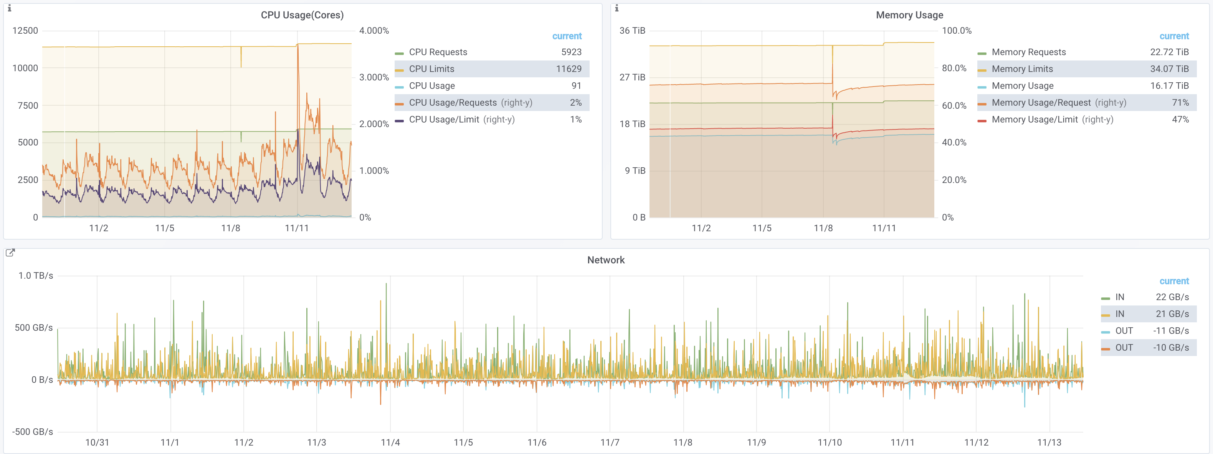
Fregata任务—运行指标
Notes:
10

Slide 11
Fregata任务—性能对比
任务描述 | 任务类型 | 抽取峰值带宽 | 抽取行数 | 资源规格
binlog | Fregata（K8S版） | 70M/s | 1600W+/min | 2核6G
 | Magpie（物理机版） | 10M/s | 200W+/min | 4核9G
logtunel | fregata（K8S版） | 10G/min | 450W+/min | 2核6G
 | Magpie（物理机版） | 1G/min | 40W+/min | 1核1G*分区数
quasirealtime | Fregata（K8S版） | 1G/min | 480W+/min | 3核9G
 | Magpie（物理机版） | 200M/min | 100W/min | 3核4G*IP数
性能比对
Fregata运行在K8S之上，完全重写了magpie，性能上要比老的magpie提高一截，且双11期间稳定运行，binlog任务在资源规格小的情况下将近是magpie任务处理性能的7倍，logtunel类型的任务在资源翻2倍的情况下能够比magpie任务提高到10倍左右的性能，quasi任务在核数相同内存翻倍的情况下可以比magpie任务提高到5倍的性能。
Notes:
11

Slide 12
Fregata任务—成本优势
时间 | 任务类型 | 任务数量 | 资源情况
截止618 | Fregata | 1577 | Docker：1960个 CPU：2975核 内存：12517GB
截止双11 | Fregata | 9389 | Docker：9607个 CPU：6653核 内存：26344GB
K8S成本优势
Fregata在618之后任务增长5倍，但是用的物理机层面上只是从500台增加到了677台，现在fregata是独享资源(taint)。对比最早的物理机资源，我们在618之前有370台运行618之前的任务，资源增长5倍之后我们只是在物理机层面上增加了不到200台的物理机资源，双11期间运行稳定。
Notes:
12

Slide 13
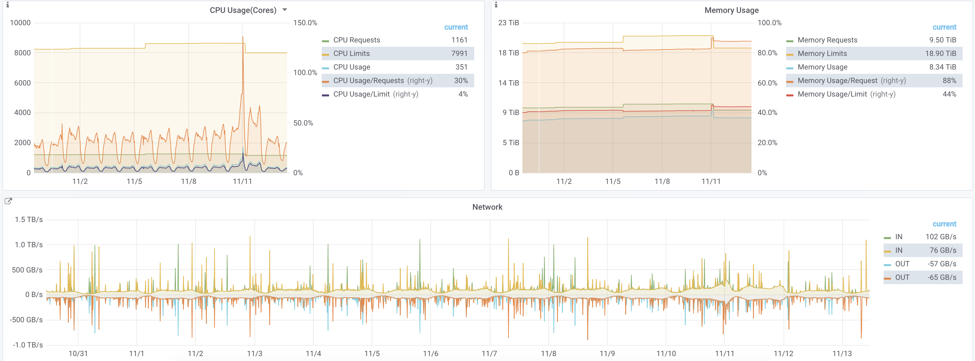
Kafka-MirrorMaker任务—运行指标
Notes:
13

Slide 14
Kafka-MirrorMaker任务—性能对比
压缩及消息规格 | 物理机版 |  | K8S版 |  | 性能差异
 | 同步速率(条/秒) | CPU | 同步速率(条/秒) | CPU
none／（1KB／每条消息） | 51498 | 60~80 | 52754 | 60~90 | -2.44%
none／（5KB／每条消息） | 10669 | 30~50 | 10568 | 30~50 | 0.95%
none／（10KB／每条消息） | 3692 | 30~50 | 3822 | 30~50 | -3.52%
none／（100KB／每条消息） | 327 | 4~30 | 312 | 4~30 | 4.59%
none／线上数据（１个分区） | 105765 | 40~100 | 107765 | 40~110 | -1.89%
snappy/（1KB／每条消息） | 52952 | 40~70 | 50986 | 40~70 | 3.71%
snappy/（5KB／每条消息） | 10740 | 30~40 | 11240 | 30~50 | -4.66%
snappy/（10KB／每条消息） | 5257 | 30~40 | 5154 | 20~40 | 1.96%
snappy/（100KB／每条消息） | 509 | 20~40 | 479 | 20~40 | 5.89%
snappy/线上数据（１个分区） | 97221 | 90~100 | 96863 | 90~100 | 0.37%
性能比对
MirrorMaker任务运行在K8S之上，性能上并无明显差异，在资源和数据保持一致的情况下处理相同逻辑的任务直接基本保持一样的处理能力，与物理机相比K8S版本的可以利用副本数灵活控制任务的吞吐量，在物理机上会对应起多任务来管理一类任务，管理起来会提高一定的难度。
Notes:
14

Slide 15
Kafka-MirrorMaker任务—成本优势
时间 | 运行环境 | 任务数量 | 资源情况
截止618 | K8S | 318 | Docker：1980个 CPU：5413核 内存：10506GB
截止双11 | K8S | 1039 | Docker：9211个 CPU：1481核 内存：11669GB
K8S成本优势
MirrorMaker从618到双11，任务数量增长2倍，期间通过对资源的调整，将任务降配提高资源使用率，在3倍的任务增长的前提下资源基本和618保持差不多，双11期间运行稳定，物理机层面上以前没有上k8的时候有180台运行此类任务，现在按照Request的资源来算只占用了100台左右，在任务量翻倍的前提下有将近80台的一个节省。
Notes:
15

Slide 16
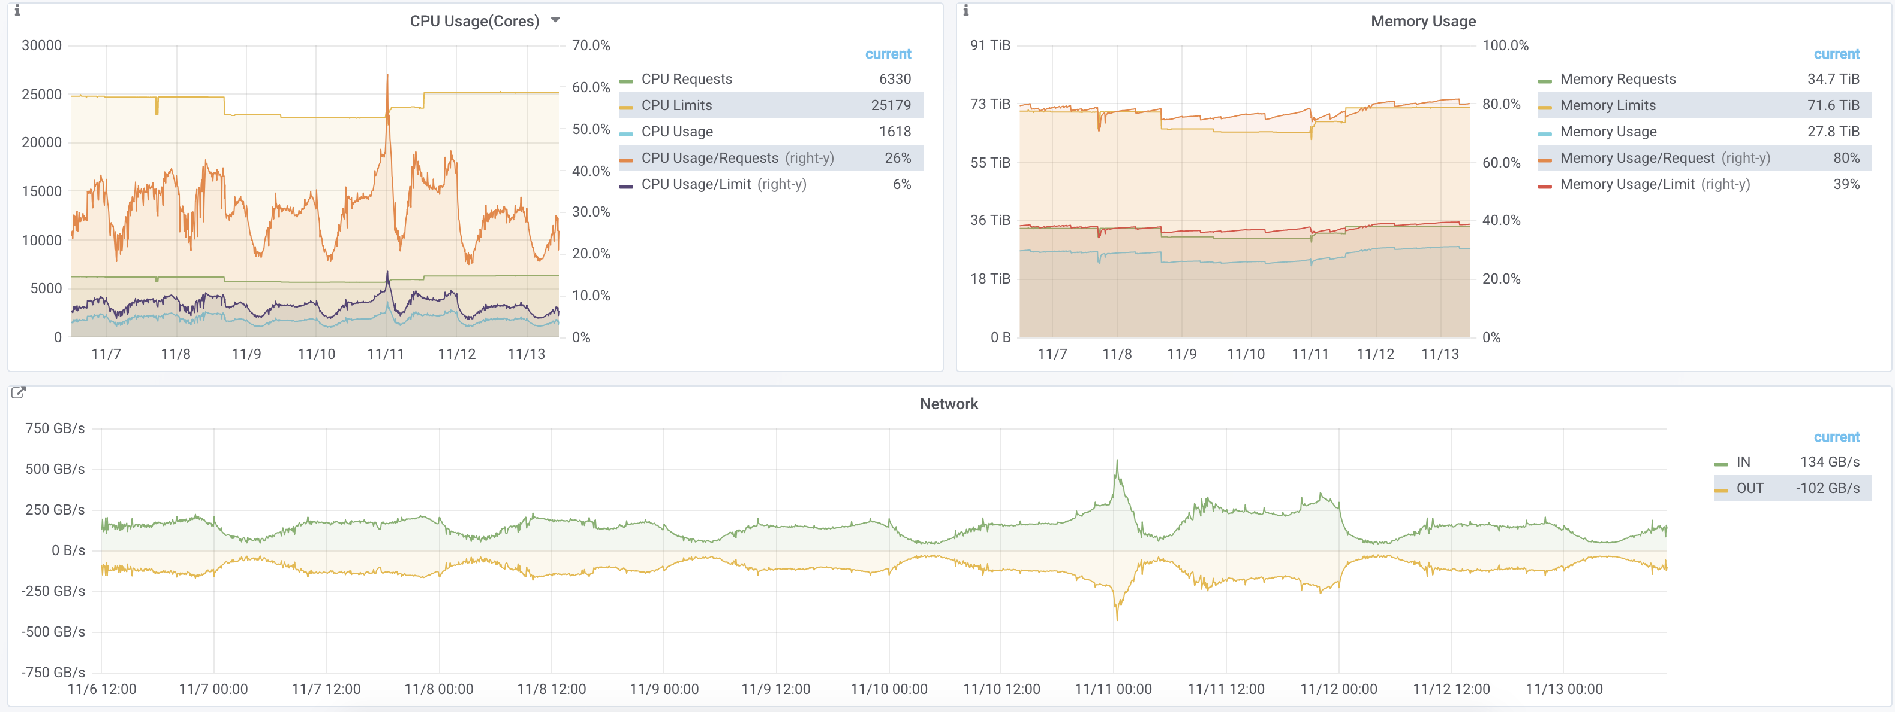
Storm任务—运行指标
Notes:
16

Slide 17
Storm任务—性能对比
运行环境 | Woker | Spout | Bolt | 运行时间 | 处理量 | 平均处理量
物理机 | 400 | 40 | 1800 | 10min | 398495980 | 385747003
 |  |  |  | 20min | 382818240
 |  |  |  | 30min | 381485138
 |  |  |  | 40min | 380188655
K8S | 400 | 40 | 1800 | 10min | 379386735 | 382973143
 |  |  |  | 20min | 387495620
 |  |  |  | 30min | 383775532
 |  |  |  | 40min | 381234688
性能比对
Storm运行在K8S之上，性能上无明显损耗，在资源一致的情况下，处理相同逻辑的任务直接基本保持一样的处理能力，与物理机相比K8S版本的storm任务可以更加灵活的针对每个docker资源做资源自由配置，而且资源在各个容器之间也会相互隔离更加灵活和安全。
Notes:
17

Slide 18
Storm任务—成本优势
时间 | 运行环境 | 任务数量 | 资源情况
截止618 | K8S | 214 | Docker：7480个 CPU：9773核 内存：24453GB
截止双11 | K8S | 733 | Docker：40117个 CPU：30985.5核 内存：167397.97GB
K8S成本优势
Storm任务运行k8s上任务增长2倍，Docker数量上增长5倍，物理机资源也都陆续扩容到进来，期间也进行过资源使用率调整；从资源上看下半年业务量增长5倍的背景下，资源上我们没有增加机器，在k8上进行了资源的优化，承担了更多的业务量，且双11期间重点业务都顺利渡过零点的高峰。Storm任务运行物理机的任务为214个，原物理机占用300台
Notes:
18

Slide 19
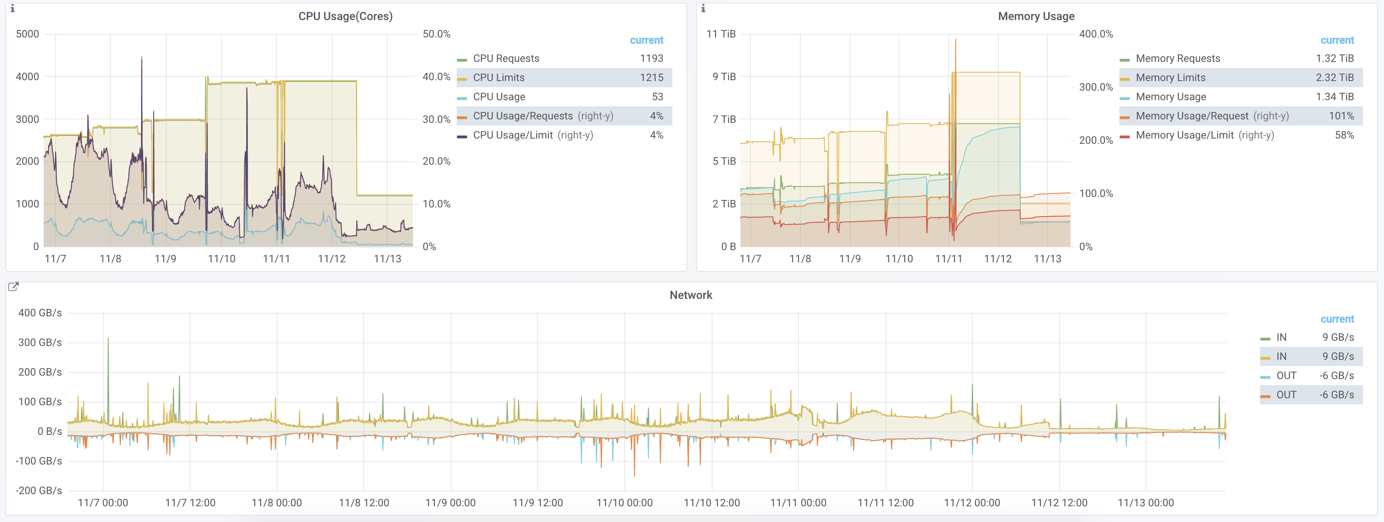
SparkStreaming任务—运行指标
Notes:
19

Slide 20
SparkStreaming任务—成本优势
时间 | 运行环境 | 任务数量 | 资源情况
截止双11 | K8S | 34 | Docker：1541个 CPU：4285核 内存：4499GB
K8S成本优势
SparkStreaming任务于9月份开始迁移至k8，截止双11有34个任务，1541个POD运行在k8之上，以request的资源量来算占用物理机140台，这些任务没有超配为了保证双11期间的稳定性，后续会陆续将下面的任务迁移到容器中，将资源使用率进行优化处理。
Notes:
20

Slide 21
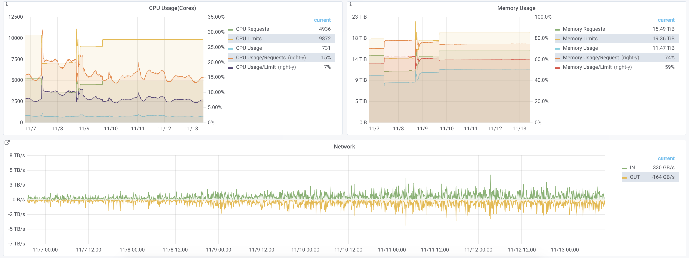
Flink任务—运行指标
Notes:
21

Slide 22
Flink任务—成本优势
时间 | 运行环境 | 任务数量 | 资源情况
截止双11 | K8S | 98 | Docker：2576个 CPU：5529核 内存：17422.4GB
K8S成本优势
Flink任务运行k8s从9月份开始进行上线，现在已经运行98个任务，由于是新上线的计算框架没有旧数据的对比，双11期间运行2576个POD，request的资源占用物理机180台，未来会将storm的任务陆续转到Flink之中，资源成本也会进一步进行优化。
Notes:
22

Slide 23
Q&A

